Slide 1


Retele de calculatoare
Proiect realizat de
Chirovici iulia
Nemes ilinca-Daniela
Topan bianca-corina

Slide 2
Scopul lucrarii
Scopul acestei lucrări este descrierea modului de implementare a unei rețele de calculatoare în cadrul unei clădiri de birouri.
În cadrul realizării modelului de rețea dorit trebuie să ținem cont de principiile generale ale rețelelor și anume:
funcționalitatea
scalabilitatea
adaptabilitatea
gestionarea retelei.

Slide 3
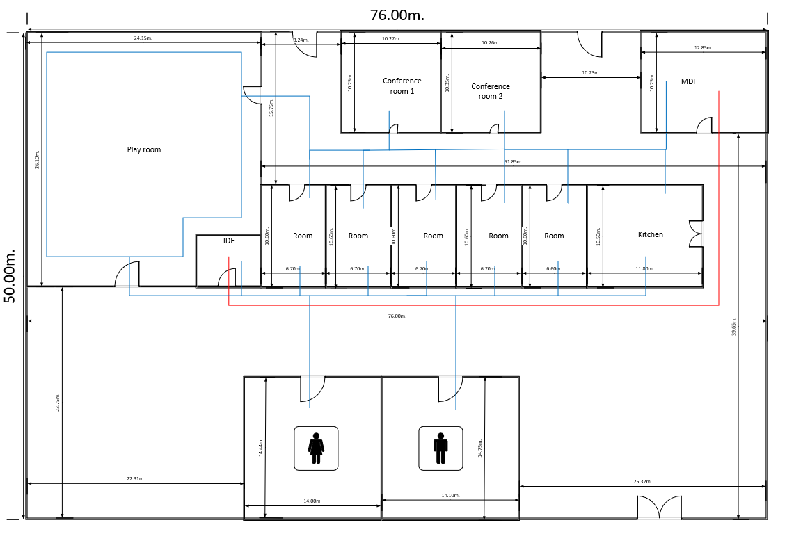
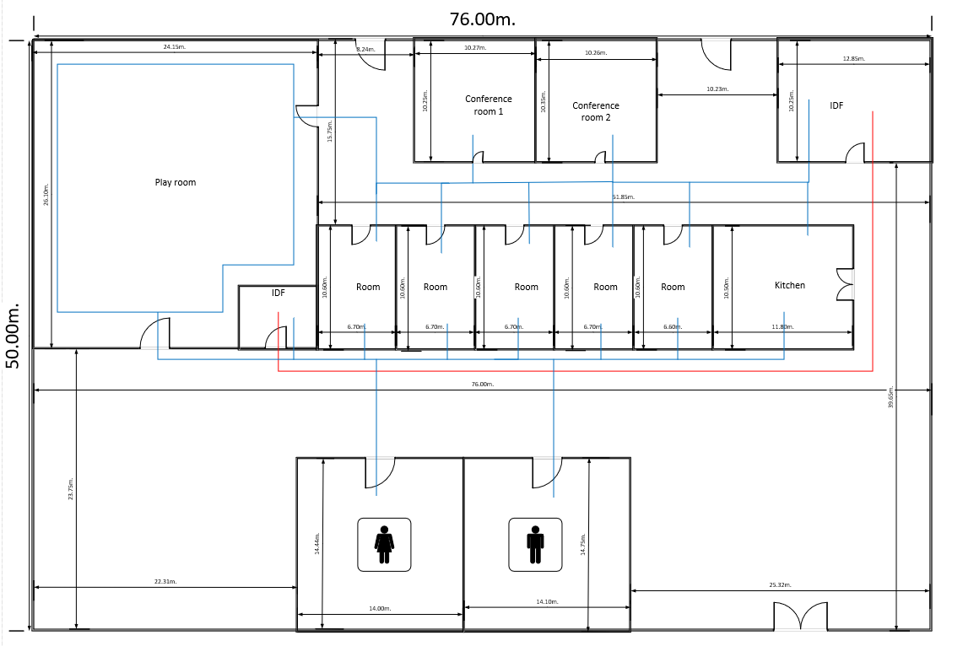
Pasii de realizare
Proiectarea parterului cladirii
Proiectarea etajului cladirii

Slide 4

Calculul echiPamentelor necesare

Slide 5
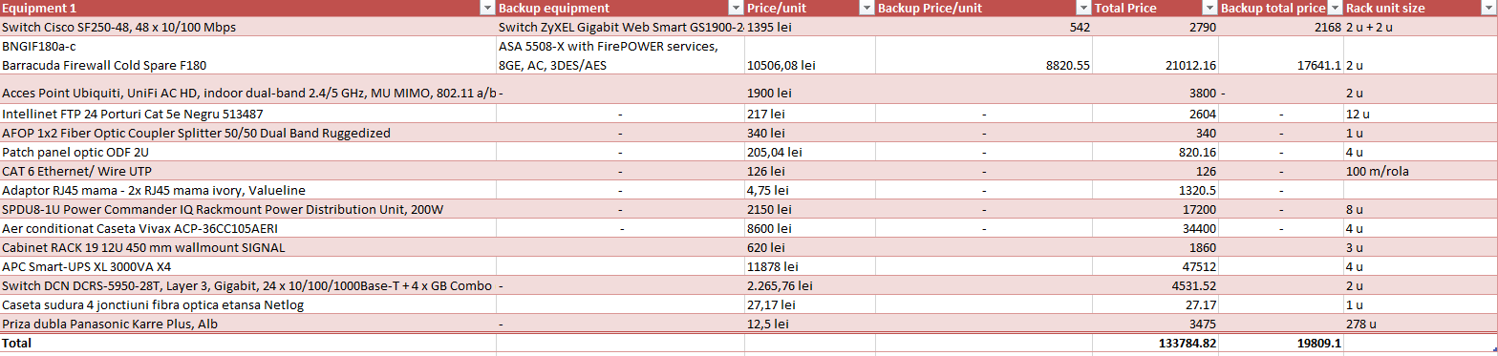
Costurile lucrarii

Slide 6
Definirea vlan-urilor

Slide 7

Va multumim

